Slide 1
QUIZZ SUR LES FONCTIONS MATHÉMATIQUES

Slide 2
PRÉSENTATION

Slide 3
CHOIX DU PROJET

Slide 4
OBJECTIF

Slide 5
APPRENTISSAGE

Slide 6
EXPLICATION DES LIGNES DE CODE

Slide 7

Importation des modules CSV et random

Slide 8

Déclaration et initialisation des variables

Slide 9
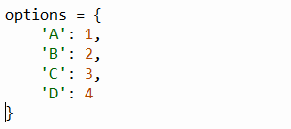
Déclaration d’un dictionnaire qui stocke quatre clés correspondant à quatre valeurs pour quatre questions

Slide 10
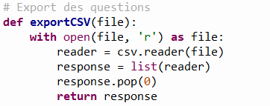
Extraction des données contenues dans le fichier CSV

Slide 11
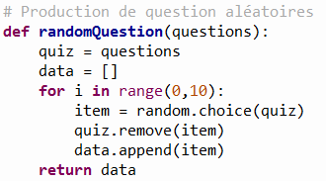
Production des questions aléatoires à partir des données extraites

Slide 12
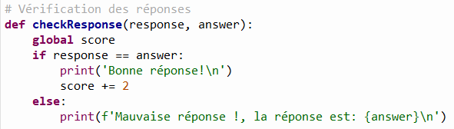
Vérification des réponses des utilisateurs et incrémentation du score

Slide 13

Affichage du score final

Slide 14
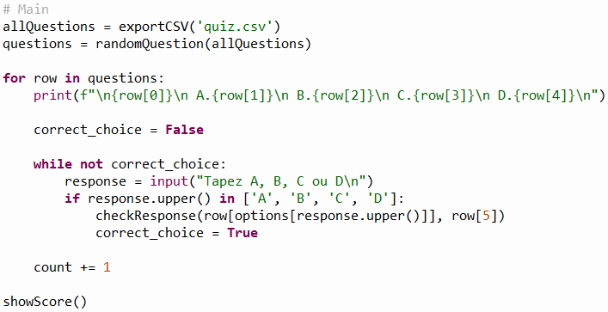
Programme principale

Slide 15
CONCLUSION

Slide 16
PERSPECTIVE

Slide 17
MERCI DE VOTRE ATTENTION!

